Slide 1
Revoltas Coloniais

Slide 2
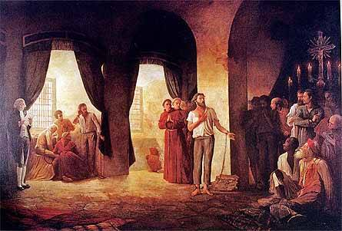
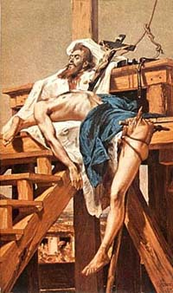

Slide 3
Revoltas Coloniais
Aspectos Gerais:
- Conceito de Revoltas Coloniais → “Movimentos ligados a Questões Sociais, com Abrangência Colonial, Objetivando a Retirada de Entraves Políticos”
⬇
BUSCAVAM A PROCLAMAÇÃO DE INDEPENDÊNCIA DO BRASIL
- Contexto das RC (Revoltas Coloniais) → Passagem do Século XVIII para o XIX
⬇
APOGEU / CRISE DO SISTEMA COLONIAL

Slide 4
Revoltas Coloniais
Justificativas para as RC (Revoltas Coloniais) → Desgaste do Sistema Colonial
⬇
Esgotamento dos Recursos Exploráveis
Arrocho Fiscal Metropolitano
Amadurecimento Político Colonial
▼▼▼
REVOLTAS COLONIAIS

Slide 5
Revoltas Coloniais
As Revoltas:
- Inconfidência Mineira (Ano 1789);
- Cidade de Vila Rica (Província das Minas Gerais);
- Movimento de Perfil Elitista
⬇
Causas → Arrocho Fiscal Metropolitano (Finta e Derrama) / Precárias Condições Sociais Locais / Amadurecimento Político Local
Influência → Iluminismo (Independência dos EUA / Revolta de Tupac Amaru / Contexto Pré-revolucionário Francês)

Slide 6
Revoltas Coloniais
- Líderes → Cláudio M. Costa / Tomaz A. Gonzaga / Alvarenga Peixoto / Joaquim J. S. Xavier, o Tiradentes
- Propostas → Proclamação de Independência / Instalação de Universidade
- Plano → Anunciar a Independência no Contexto da Aplicação da Derrama (prevista para Agosto daquele ano)
- Traição → Joaquim Silvério dos Reis (sob estímulo da Delação Premiada)
- Devassa → Aplicada pela Coroa (Prisões / Julgamentos → Desterros, Degredos e Execução de Tiradentes)
▼▼▼
DESARTICULAÇÃO DO MOVIMENTO

Slide 7
Revoltas Coloniais
- Conjuração Baiana (Ano 1798);
- Cidade de Salvador (Província da Bahia);
- Movimento de Perfil Popular
⬇
Causas → Isolamento Político Local / Precárias Condições Sociais Locais / Amadurecimento Político Local
Influência → Iluminismo (Independência dos EUA / Revolta de Tupac Amaru / Inconfidência Mineira / Revolução Francesa / Independência do Haiti)

Slide 8
Revoltas Coloniais
- Líderes → Lucas Dantas / Manuel Faustino / João de Deus / Luiz Gonzaga das Virgens / Cipriano Barata (Loja Maçônica Cavaleiros da Luz);
- Propostas → Proclamação de Independência / Proclamação de República / Abolição da Escravidão / Implantação de um Estado Liberal;
- Plano → Anunciar a Independência após Conscientização Coletiva;
- Traição → Coletiva (sob estímulo da Delação Premiada)
- Devassa → Aplicada pela Coroa (Prisões / Julgamentos → Desterros, Degredos, e Execuções das Lideranças Populares)
▼▼▼
DESARTICULAÇÃO DO MOVIMENTO

Slide 9
FIM

